Slide 1
TIẾNG VIỆT 1
Tập 1
Tuần 7
Bài 39: Ôn tập

Slide 2


Bài 39: Ôn tập

Slide 3

1. Tập đọc

Slide 4


Slide 5



Slide 6
1
2
1
3
2
4
5
6

Slide 7
2. Tìm hiểu bài

Slide 8
3. Tập chép

Slide 9



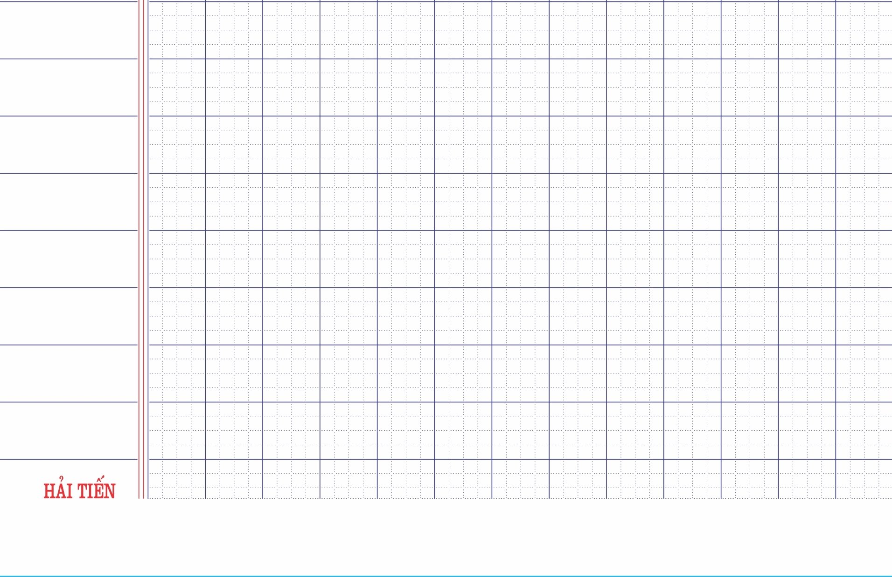

Bé chăm chỉ, đi khắp nhà.

Slide 10
Dặn dò

Slide 11
Hoc10 chúc các em học tốt!

